Slide 1
ལོོ་རིིམ་གཉིིས་པའིི་སྟོོད་ཆ། དཔལ་ལྡན་གྱིི་ལག་པ།
འཆད་ཁྲིིད་མཁན། པད་གཞུང་ བཀྲ་ཤིིས་སྒྲོོལ་མ།

Slide 2
བསྐྱར་སྦྱོོང་།
གྲོོད་པ་
བཙོོག་པ་
འཕྲོོད་བསྟེེན་

Slide 3
གསར་འདྲེེན།

Slide 4
གསར་ཁྲིིད།
དཔལ་ལྡན་
རྟག་ཏུ་
གྲོོད་པ་
ན་བ་རེེད།

Slide 5
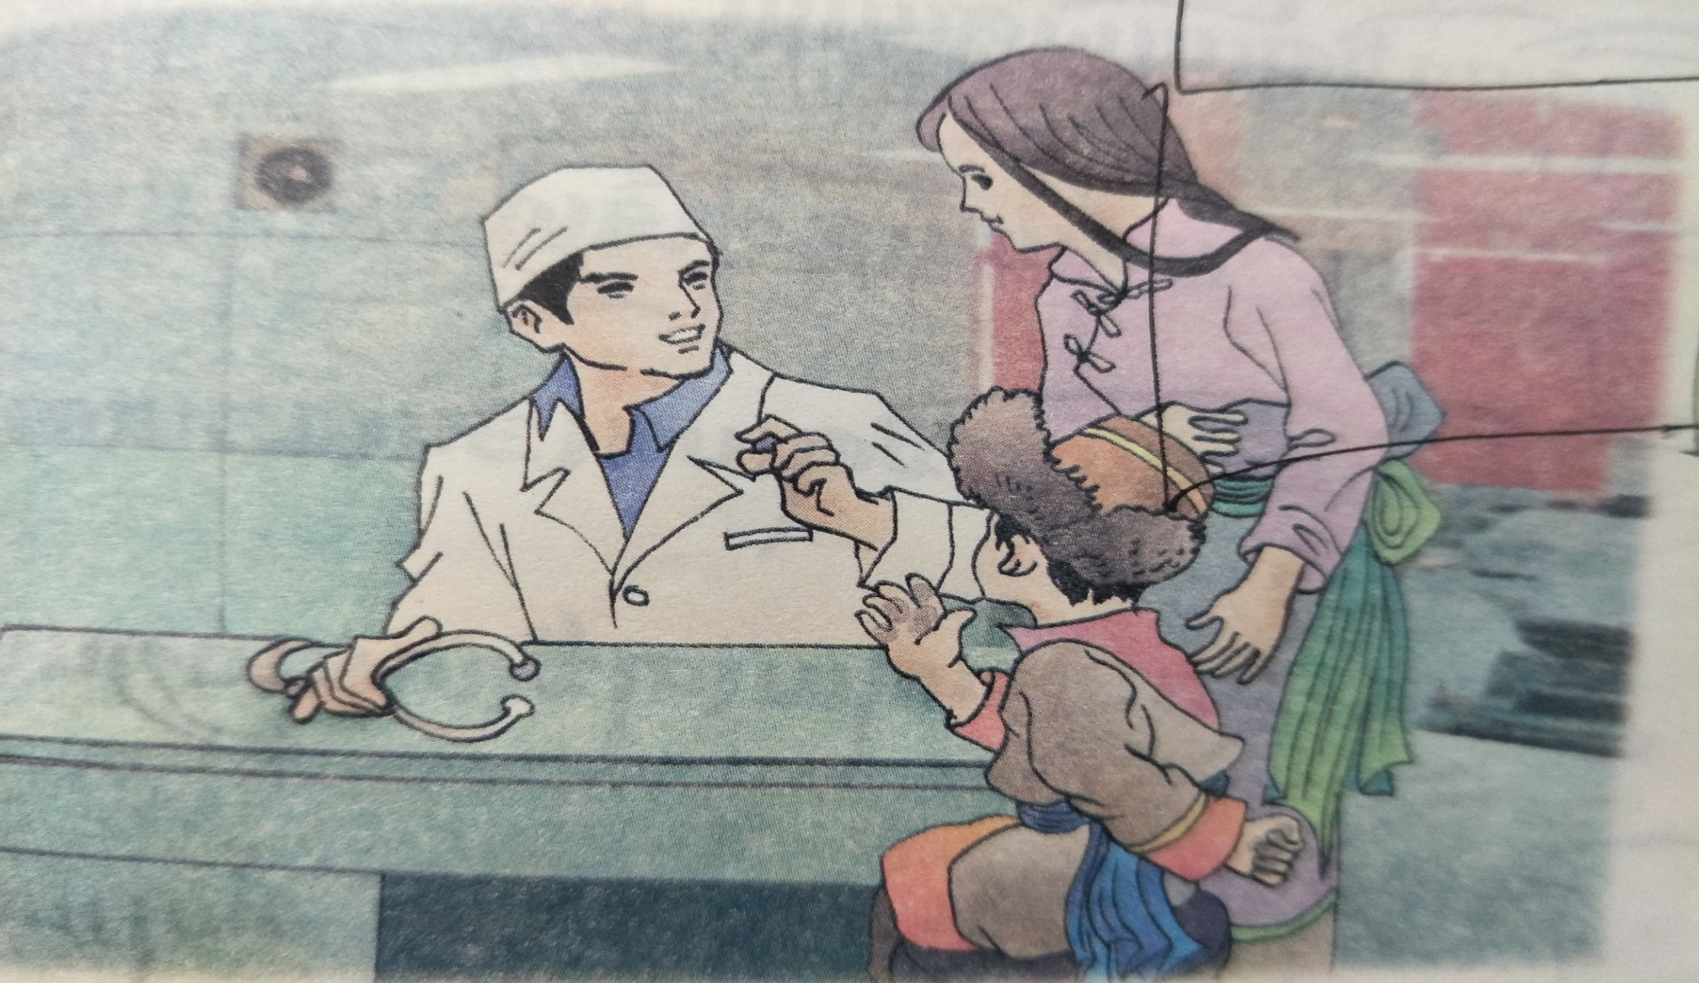
ཉིིན་ཞིིག་ལ་ཨ་མས་ཁོོ་སྨན་ཁང་དུ་ཁྲིིད།

Slide 6
སྨན་པས་དཔལ་ལྡན་ལ་“ཁྱོོོད་ཀྱིིིས་ཟས་མིིི་གཙང་བ་གང་བཟས་པ་ཡིིན་”ཞེེེས་དྲིིས་པར་ དཔལ་ལྡན་གྱིིིས་“ངས་ཟས་མིིི་གཙང་བ་གང་ཡང་བཟས་མེེད་”ཅེེས་བཤད་ སྨན་པས་དཔལ་ལྡན་གྱིི་ལག་པར་བལྟས་ཚེེ་ ཁོོའིི་ལག་གཉིིས་བཙོོག་པ་ཡིིན་པ་དང་ སེེན་མོོར་བལྟས་ཚེེ་ ཧ་ཅང་རིིང་པོོཡོོད་སྨན་པས་སྨན་ཐོོ་འབྲིི་ཞོོར་དུ་དཔལ་ལྡན་ལ་ “ འདིི་འདྲའིི་ལག་པ་བཙོོག་པས་ཟས་བཟས་ན་ ན་ཚ་ཕོོག་སླ་བས་ རྗེེས་སུ་ལག་པ་གཙང་མར་བཀྲུས་ནས་ཟས་ཟ་དགོོས་”ཞེེས་བཤད།

Slide 7
སྲ་བརྟན།
དཔལ་ལྡན་གྱིི་ལག་པ་གང་འདྲ་ཞིིག་ཡོོད།
ལན་དུ་ དཔལ་ལྡན་གྱིི་ལག་པ་བཙོོག་པ་ཡིིན་པ་དང་
སེེན་མོོ་ཡང་ཧ་ཅང་རིིང་པོོ་ཡོོད།

Slide 8
དཔལ་ལྡན་གྲོོད་པ་ན་བའིི་རྒྱུ་མཚན་གང་ཡིིན།
ལན་དུ་ ལག་པ་བཙོོག་པས་ཟས་བཟས་པས་རེེད།

Slide 9
སྦྱང་གཞིི་བཀོོད་སྒྲིིག།
ངས་ལྡོོག་ཟླ་འབྲིི་ཤེེས།
བཙོོག་པ་ མེེད་
རིིང་པོོ་ སླ་བ་

Slide 10
ཐུགས་རྗེེ་ཆེེ་
རྗེེས་སུ་མཇལ་ཡོོང་།

